Slide 1
Compléments Alimentaires & Produits de Santé Naturels

Slide 2
Le Marché 1/ Attitudes et comportements des consommateurs (source: Observatoire SYNADIET / Harris)

Slide 3
Perception des Français de leur état de santé
Base = 1372
Echelle de 1 à 10
TOP 3 BOX : 41%
Actuellement seulement 1/10eme de la population se considère en bonne santé
19% les consos réguliers de CPAL 26% chez les 18-34 ans
14%
ST Bon
ST moyen
ST pas bon
54%
31%
Moyenne/ 10: 7
G4. Sur une échelle de 1 à 10 comment estimez-vous votre état de santé ?

Slide 4
La fatigue, le stress ainsi que les troubles du sommeil sont les maux dont les Français ont le plus souffert au cours des deux dernières années.
Base = 1372
Fatigue
Stress
Un sommeil de mauvaise qualité
Des difficultés à l’endormissement
Vouloir maigrir
Une baisse de moral
Des douleurs articulaires
Des difficultés digestives
Des troubles de la peau
Les cheveux / les ongles qui cassent /tombent
Le nez bouché
Développer la prise de muscles
Des difficultés de mémoire/ de concentration
Une sensation de jambes lourdes
Vouloir optimiser le tonus sexuel
Un cycle menstruel irrégulier / douloureux*
Optimiser le bronzage
La gorge irritée
Des troubles oculaires
Des troubles cardiovasculaires
Des désagréments liés à la ménopause*
Vouloir tomber enceinte*
Des infections urinaires
G2. Au cours des deux dernières années, vous est-il arrivé …

Slide 5
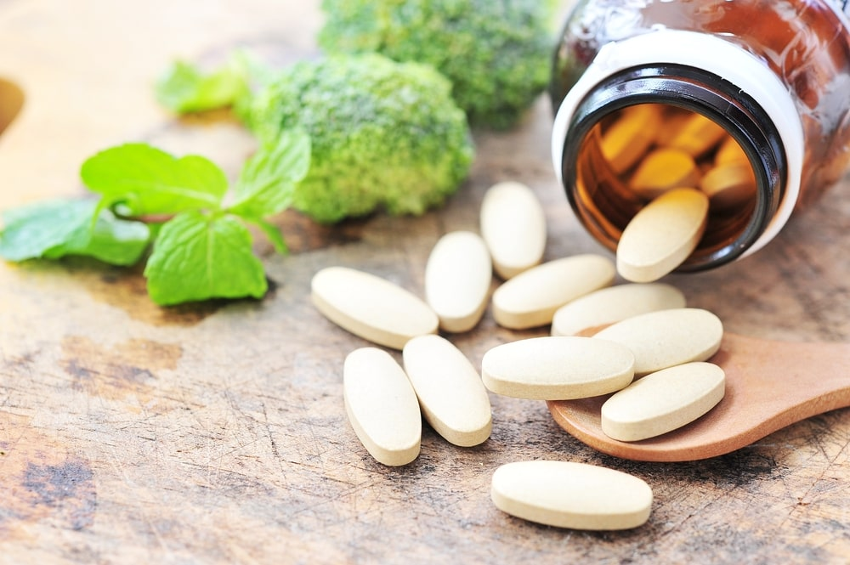
Des Français qui vont prendre soin de leur santé de façon holistique : hygiène de vie, alimentation et éviter les comportements à risque
Base = 1372
Habitudes santé
61%
55%
Fait attention à mon hygiène de vie
Surveille son alimentation
65 ans et +
65 ans et +
Des Français qui prennent soin de leur santé
45%
39%
Evite d’avoir des comportements à risque (cigarette, alcool …)
Voit régulièrement un professionnel de santé
65 ans et +
50 ans et +
13%
Ne fait rien de particulier
G5. De manière générale, comment entretenez-vous votre santé ?

Slide 6
Lors d’un problème de santé,
60% des Français s’adressent à leur professionnel de santé de proximité
et 50% optent pour des conseils auprès de leur entourage ou s’automédiquent.
Base = 1372
Attitudes face aux problèmes de santé
Prends rendez-vous avec son médecin
60%
Voir un/ des Professionnels de santé
Demande conseil à son pharmacien
Utilise des solutions naturelles
S’auto-médique
50%
S’automédiquent
Demande conseil à son entourage
Attends que ca se passe
G6. Comment réagissez-vous lorsque vous avez un petit problème de santé ?

Slide 7
Une proportion stable de consommateurs en 2022
59%
des Français déclarent
avoir consommé des compléments alimentaires au cours des 24 derniers mois
64%
25-49 ans
58% en 2021

Slide 8
Profil des interrogés
Base Nat rep = 1372
Consommateurs de CPAL 24DM
59%
Age
Base : 815
18-24 ans
25-34 ans
35-49 ans
50-64 ans
65 ans et plus
Vs 11%*
Une population consommatrice plus féminine avec enfant(s), jeune et issues de CSP+.
Vs 52%*
Avec enfants
44%
Vs 16%*
Sans enfant
44%
Vs 26%*
43%
Vs 22%*
11% enceinte/ l’était au cours des 24DM
57%
Age moyen : 46,6 ans
Vs 17,7*
Nord Ouest
22%
Nord Est
22%
Vs 41%
IDF
20%
Sud Ouest
11%
Sud Est
25%
Région parisienne : 20%
Vs 29%
Province :80%
QUALI
% dans la population nationale
Significativitement supérieur ou inférieur vs population nationale representative
* CSP: Catégorie socio-professionnelle

Slide 9
6 foyers avec enfant sur 10 donnent des CPAL à leurs enfants principalement pour renforcer leur système immunitaire ou pour plus de vitalité
Base = 815
58% ont donné des CPAL à leurs enfants, dont 39% il y a moins de 6 mois
18 - 24 ans
L’âge qu’avait l’enfant lors de la prise des CPAL
Dans le but de …?
N = 214
Renforcer leur système immunitaire
Pour qu’ils soient en forme/qu’ils aient de vitalité/de l’énergie
Accompagner leur croissance
Améliorer leur sommeil /pour les relaxer
Pour leurs voies respiratoires (nez, gorge)
Combler leurs déficiences alimentaires
En prévision de leurs examens (booster la mémoire et la concentration)
Améliorer leur digestion/faciliter leur transit
ST moins de 10 ans: 70%
N = 214
< de 3 ans
B7– Avez-vous déjà donné des compléments alimentaires à vos enfants ?
B8 - Lorsque vous leur avez donné des compléments alimentaires, quel âge votre/vos enfant(s) avaient-il(s) ?
B9 - Dans quel but leur avez-vous donné des compléments alimentaires ?

Slide 10
Le renforcement du système immunitaire, forme/vitalité et sommeil sont les indications pour lesquelles les Français ont le plus consommé des CPAL en 2022.
Base = 815
Les occasions de consommation CPAL
2021
Forme vitalité/énergie
Renforcer le système immunitaire
Améliorer le sommeil /pour la relaxation
Améliorer la digestion/faciliter mon transit
Améliorer ma peau, les cheveux ou mes ongles
Combler les déficiences alimentaires
Réguler stress, humeurs
Soulager mes douleurs articulaires
Les voies respiratoires (nez, gorge)
Détoxifier le foie
Pour améliorer ma mémoire ou ma concentration
Améliorer la circulation sanguine / diminuer la sensation de jambes lourdes
Améliorer le système cardiovasculaire
Mieux bronzer ou vous protéger du soleil
Mincir
Vision
Confort urinaire
Développer la prise de muscles
Stimuler mon tonus sexuel
Diminuer les effets de la ménopause
La grossesse/fertilité/cycles
38%
47%
36%
26%
26%
31%
30%
21%
22%
22%
14%
19%
16%
19%
15%
15%
13%
13%
65 ans et +
50-64 ans
50-64 ans
35-49 ans
50 ans et +
65 ans et +
35-49 ans
25-34 ans
50-64 ans
B6. Pour quelles occasions consommez-vous des compléments alimentaires ?

Slide 11
Les vitamines et minéraux, les produits de la ruche et les Oméga sont les plus consommés
Base = 815
Type de CPAL consommés
64%
Des vitamines et minéraux
50 ans et +
42%
Des produits de la ruche
(miel, gelée royale, propolis, pollen…)
Des plantes médicinales (ortie, thym, …)
Des super fruits (graines de chia …)
Des produits de la mer (algue, spiruline, klamatt, …)
Des protéines ou acides-aminés
Des substances physiologiques (mélatonine, …)
De la gemmothérapie (les bourgeons de plantes)
24%
65 ans et +
30%
Des Omégas 3/6/9
23%
22%
27%
De l’aromathérapie/huiles essentielles
16%
27%
Des probiotiques
16%
25-34 ans
25%
Des levures
(levure de bière, levure de riz rouge …)
8%
50-64 ans
25-34 ans
B5. Quel type de complément alimentaire consommez-vous ?

Slide 12
Critères de choix au moment de l’achat
Un marché drivé par la naturalité, la compréhension et la nature des ingrédients
Base = 815
ST Important
Le caractère naturel du produit
L’utilité du produit écrite sur le produit
L’absence d’additifs
La familiarité des ingrédients actifs
Que la fabrication soit française
Le prix
L’origine française des ingrédients
Les conseils du prescripteur/vendeur
La forme galénique (dosages, gélules/ampoules/comprimés…)
La durée de la cure
Que le produit soit Bio
La marque
L’impact environnemental du produit
La politique de la marque en matière de commerce équitable et de respect de son empreinte carbone
La nouveauté des ingrédients actifs
Le type d’emballage
Le produit est végétarien/végan
C1. Au moment de l’achat de compléments alimentaires, pouvez nous indiquer les critères que vous prenez en compte lors de votre choix

Slide 13
Une perception de consommation de produits Bio.
Produits auxquels le consommateur attribue de nombreuses vertues.
Base = 815
Les CPAL BIO sont … ?
Plus naturels
Ne contiennent pas de pesticides
Les CPAL Bio sont meilleurs pour l’environnement et la Biodiversité
La labellisation Bio d’un CPAL a de la valeur à mes yeux uniquement si elle s’inscrit dans un ensemble de bonnes pratiques
Meilleurs pour la santé
Permettent une plus juste rémunération du producteur/agriculteur
Le label Bio est juste un outil marketing
Plus efficaces
50-64 ans
50-64 ans
Oui
71%
25-34 ans
BIO
Consomme des CPAL ou des produits naturels de santé BIO
29%
25-34 ans
Non
Ne consomme pas des CPAL ou des produits naturels de santé BIO
C2. Consommez-vous des compléments alimentaires ou des produits naturels de santé
C3. Quel degré d’accord avec les propositions suivantes (1 pas du tout d’accord à 5 tout à fait d’accord)

Slide 14
Lieu d’achat – focus initiation vs renouvellement
La pharmacie et la parapharmacie restent les lieux de référence pour l’achat des compléments alimentaires en initiation ou en renouvellement. Les consommateurs réguliers diversifient leurs achats (hypermarchés, internet et magasins bio).
Base = 815
Lieu d’achat de CPAL pour la 1ère fois
Lieu de renouvellement d’achat de CPAL
Dans une pharmacie
Dans une parapharmacie, indépendante ou intégrée à un supermarché
En hypermarché, supermarché, y compris les commerces de proximité
Sur un site internet
En Magasins Bio
En Magasins de nutrition
Sur catalogue
En Vente à domicile
25-34 ans
25-34 ans
25-34 ans
25-34 ans
18-24 ans
C6a. Et, Lorsque vous achetez pour la première fois un complément alimentaire où se fait cet achat ?
C6b. Et, Lorsque vous renouvelez vos achats de compléments alimentaires déjà acheté où se font vos achats.

Slide 15
Lors d’achat sur Internet ce sont les pharmacies en ligne qui sont privilégiées devant les sites de santé naturelle et les marketplace généralistes
Base = 281
Type de site internet pour l’achat des CPAL
N = 281
Sites de vente en ligne pharmaceutiques ( Santé Discount, NewPharma, 1001 pharmacies …)
Sites de vente en ligne spécialisés dans les produits de santé naturelle ( Onatera …)
Marketplaces généralistes ( Amazon, CDISCOUNT, Veepee …)
Sites de sociétés /sites de marques
Site de distributeurs (carrefour.fr, chezmoi.leclerc, bio.coop)
Réseaux sociaux
2021 : 40%
34%
Ont acheté des CPAL sur site internet
(pour la 1ère fois ou pour renouveler un achat)
65 ans et +
35-49 ans
C7. Plus précisément, sur quels types de site internet achetez-vous vos compléments alimentaires ?

Slide 16
1/3 des consommateurs fait confiance à son entourage et au pharmacien, et 1/5eme à son MG.
Base = 815
On peut retirer parce qu’on a les ST dans la slide d’avant
Entourage (famille/amis/collègues)
Pharmacien
Médecin généraliste
Des Articles/rubriques sur des sites internet
Des publicités en pharmacie
Des articles/rubriques dans des magazines papiers / revues spécialisées
S’est documenté dans des livres spécialisés
Un autre professionnel de santé
Des reportages/rubriques à la télévision ou à la radio
Des publicités dans des magazines papier
Un naturopathe vous en a parlé
Des avis sur des réseaux sociaux / blogs / sites marchands
Des publicités sur des sites internet ou réseaux sociaux
Des publicités sur des applications Smartphone ou tablette
N’a pas entendu parler ou cherché d’informations
Des publicités sur des plateformes de streaming de musique
Des newsletters dans votre boite mail
Des publicités sur des offres de streaming de jeux vidéo
2021 : 23%
50-64 ans
2021 : 26%
2021 : 20%
65 ans et +
Points de contact : détails
25-34 ans
18-24 ans
JJ
25-34 ans
C10. Avant d’acheter les compléments alimentaires par quels moyens avez-vous entendu parler ou recherché de l’information ?

Slide 17
Un marché en dynamique positive
Un taux de consommateur stable vs 2021 mais des consommateurs plus réguliers
les vitamines + minéraux et produits de la ruche sont les deux catégories star du marché.
Des Français qui se considèrent en mauvaise santé et qui consomment des CPAL pour le stress, la fatigue et la gestion du sommeil
La naturalité, les ingrédients et la compréhension de l’indication sont clés
Des professionnels de santé qui restent fortement influenceur mais un bouche à oreille et des canaux digitaux qui émergent
La pharmacie restent le canal n°1 d’approvisionnement mais elle fait face à une forte diversification des moyens d’achat

Slide 18
Le Marché 2/ Ventes en Pharma/Para & /e-commerce pharma (source: IQVia pour SYNADIET)

Slide 19
Les compléments alimentaires en France : un marché toujours dominé par le circuit officinal
Marché des compléments alimentaires en France
2 138 M€
+1,9%
Année 2020
Source Synadiet
Le marché français valeur des CPAL – PPUB - 2020
50%
Pharmacie
20%
Vente directe et à distance
16%
Circuits spécialisés (bio, diététique)
9%
GMS
5%
Parapharmacie
Source Synadiet
Notes:
On se focalize maintenant sur la france, sur l’ensemble des circuits sur l’année 2016
Globalement; un marché qui s’établit à 1,6 milliard d’euros (vs 1,7 pour l’allemagne)
Le marché officinal couvre 52% des ventes
Aujourdh’ui, avec la croissance sur les marches officinaux et para, le marché français doit se situer entre 1,7 et 1,8 Milliards € en France
On va maintenant concentrer notre analyse sur la pharmacie et la parapharmacie

Slide 20
Le marché des compléments alimentaires affiche une croissance de 124 M€ en 2021 soit 2 fois plus qu’en 2020
Marché total
Chiffre d’affaires prix public TTC 2021 Pharmacie, parapharmacie, e-commerce
+5,5%
Marché de la pharmacie, parapharmacie & e-commerce
39,2 Mds €
Vente libre (prescription med. facultative)
Chiffre d’affaires prix public TTC 2021
Pharmacie, parapharmacie, e-commerce)
Marché de la vente libre (consumer health)
14,6 Mds €
+2,5%
Marché Comp. alimentaires
1,3 Mds €
Compléments alimentaires
Chiffre d’affaires prix public TTC 2021 vs. 2020
Tous les circuits (pharmacie, parapharmacie, e-commerce)
+10%
Poids CPAL
3%
Source : IQVIA Panel pharmacie, parapharmacie & e-commerce

Slide 21
Une croissance qui s’explique conjointement par l’augmentation des volumes et l’innovation.
Décomposition de la croissance entre 2020 et 2021
Marché des compléments alimentaires – Chiffre d’affaires prix public TTC
Focus lancements en 2021
+42 M€
1,3 Mds €
2,9 M€
Anaca3+ Minceur 12 en 1
+77 M€
1,3 M€
Berocca® Immunité Flash
1,2 Mds €
+3 M€
1,2 M€
Brûlactiv Fort

Slide 22
Le marché des compléments alimentaires est en croissance sur la grande majorité des promesses
Chiffre d’affaires par promesse
Evolution 2021 vs. 2020
Zoom sur certaines sous-promesses
+34M€
Tonus Général (+15%)
Sous-promesse contribuant le plus en valeur absolue à la croissance du marché des comp. Alimentaires
+30%
Humeur (+3,5M€)
Sous-promesse avec l’une des plus fortes croissance. Cependant la croissance ralenti par rapport à 2020
+1
-1
+2
-1
Sommeil (+15%)
Générant 17,5M€ de CA supplémentaire
-1
Source : IQVIA Panel pharmacie, parapharmacie & e-commerce | Classification des produits en partenariat avec Synadiet

Slide 23
Le circuit du E-commerce est moteur de la croissance du marché des compléments alimentaires
+13%
+17%
+37%
Pharmacie
+14%
+25%
Parapharmacie
+35%
+41%
+51%
+42%
e-Commerce

Slide 24
Le BIO tire la croissance du marché sur tous les circuits
Croissance des produits Bio par promesse 2021 vs.2020
Chiffre d’affaires TTC – Année 2021 – Classification IQVIA / Synadiet
Le bio pèse environ 8,6% des ventes soit 113M€ sur l’ensemble des 3 circuits (vs 6% sur le marché alimentaire)
Sa croissance est de +16% (2021 vs. 2020)
Rattrapage de croissance des promesses Beauté historiquement moins sensibles au Bio que les promesses Sante
Plus de 9 français sur 10 déclarent avoir consommé du Bio en 2021
Poids des produits Bio par promesse
Chiffre d’affaires TTC – Année 2021 – Classification IQVIA / Synadiet
Source : IQVIA Panel pharmacie, parapharmacie & e-commerce
Source : IQVIA Panel pharmacie, parapharmacie & e-commerce | Classification des produits en partenariat avec Synadiet

Slide 25
Les produits à base de plantes et de Vit&Minéraux représentent encore 87% du marché. Ralentissement des probiotiques et des produits de la ruche
Chiffre d’affaires par composition
Evolution 2021 vs. 2020
Les contributions à la croissance
1,6 M€
Arkogélule® Levure de bière
+142% croissance 2021 vs 2020
+248%
Sérélys ® One (Plante et vitamine) pour les désagréments de la péri-ménopause. 3,8 M€ de CA en 2021
2,8 M€
Thalamag magnésium marin équilibre intérieur. Lancé en 2020 +291% croissance en 2021

Slide 27
ANOË ...
Participation de Laurent à nos réunions hebdomadaires…
…Sélectionné sur la base de ses performances de coureur de fond !

Slide 28
En cours
Discussions en cours avec Pharmanager et Françoise Couic pour optimiser la formule H41... « Équation à 41 variables »...
Production Nateva
Développement en cours des formules compléments alimentaires avec LPC (Caron-Codilab)
Production Codilab (gelules et comprimés) + LPG (ampoules)
Equation Bio+Made in France+ économiquement compétitif assez compliquée sur les produits de la ruche
Sourcing TBD
Produit Biokara en finalisation DIP (Biorius)
Production Eona...

